Slide 1

番茄影院售票系统
简单，方便，快捷

Slide 2
1
2
3
4
项目简介
成员介绍
项目演示
项目总结

Slide 3
01
项目简介

Slide 4
01
本项目是影院售票系统，与线下购票相比，线下购票不仅浪费时间，还浪费精力.为了解决购票问题，我们完全能通过电脑跟互联网来完成，本系统就是根据此需求进行开发和设计的。我们开发一个满足用户需求，为用户提供便捷服务的安全稳定的在线电影购票订票系统。在线电影购票系统是为了提高劳动的效率，方便电影售票和客户购买。在线电影售票系统涉及到未注册用户注册、注册用户登录、查询电影、创建订单、付款等功能，并且还有对数据库进行管理和操作，总体实现项目的任务。

Slide 5
02
专业团队
成员介绍

Slide 6

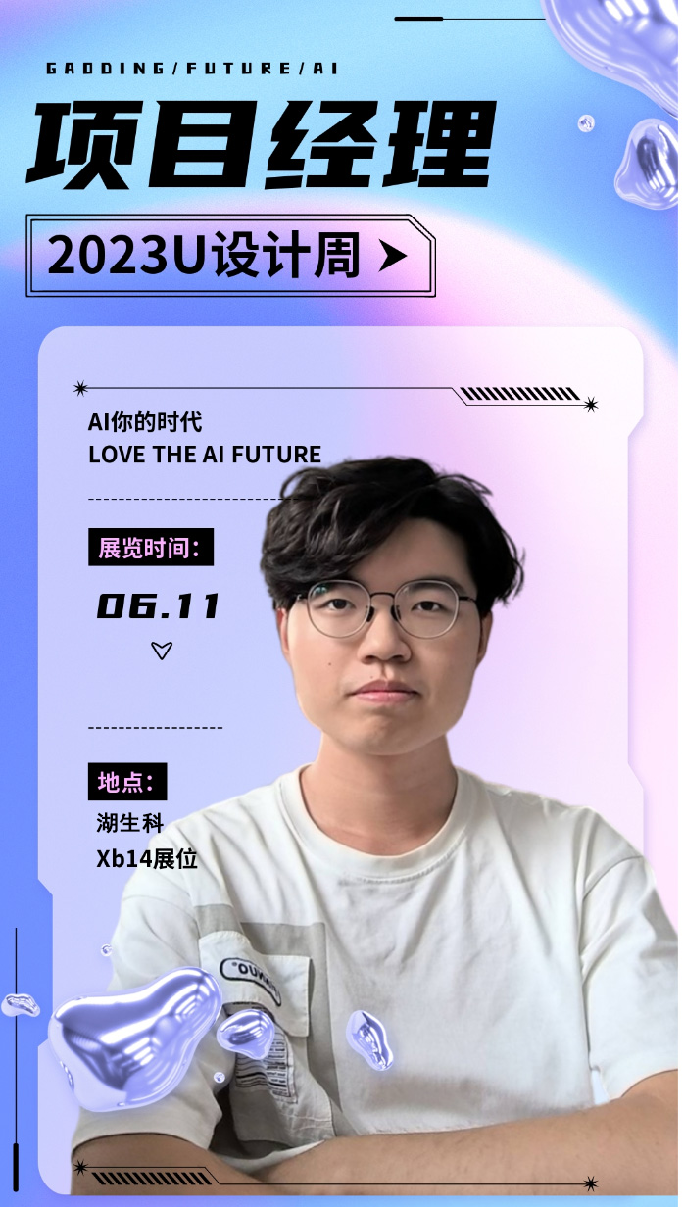

专业团队
数据大师
UI图制作
团队核心
前台制作
团队核心2
后台制作

Slide 7
03
项目演示

Slide 8
04
项目总结

Slide 9
04
此项目由本组三人共同努力完成，在此期间我们团结奋进，奋发图强，在学习中成长，在成长中学习，在互帮互助中完成了此项目。我们在制作项目的过程中了解到了在项目中，计划、团队协助、队员的沟通、个人的实践在项目开发上的重要性，并在制作过程中使这几方面都有了明显的提升，能有这份成果离不开每一个人的努力，在此感谢所有给予我们帮助的老师与同学。

Slide 10

特邀嘉宾

